Slide 1
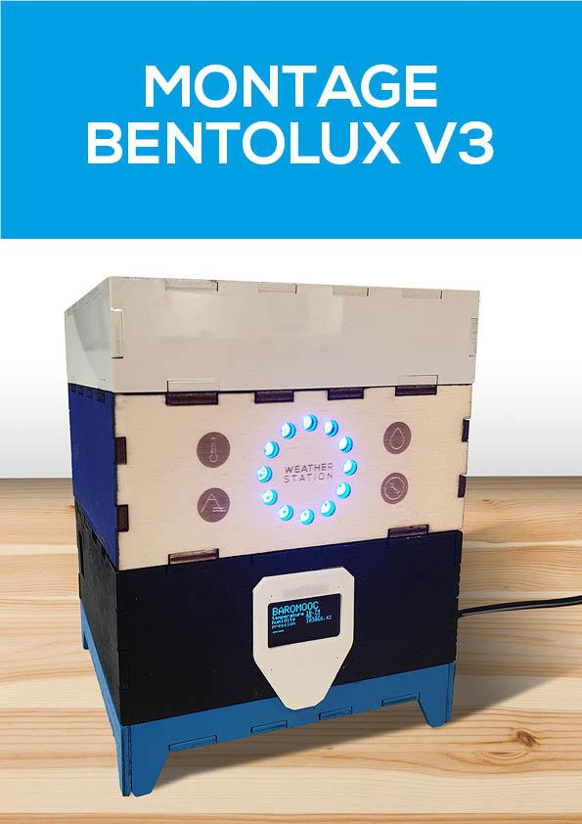

Slide 2
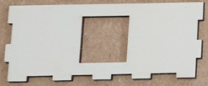
Socle
Premier étage
Deuxième étage (Arduino)
Arrière (USB)
Avant (écran)
Pièce à customiser et découper
Face avant (écran)
Arrière (USB)
00 - Vérifiez bien que vous avez toutes les pièces
(la version ci-dessus est un prototype, il se peut que certaines pièces soient légèrement différentes de votre version)

Slide 3
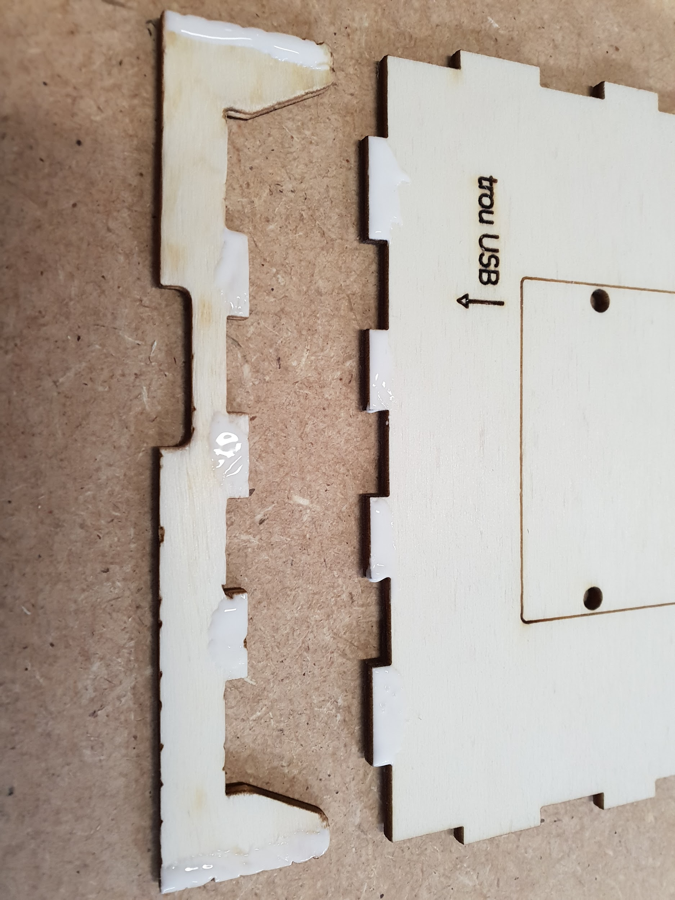
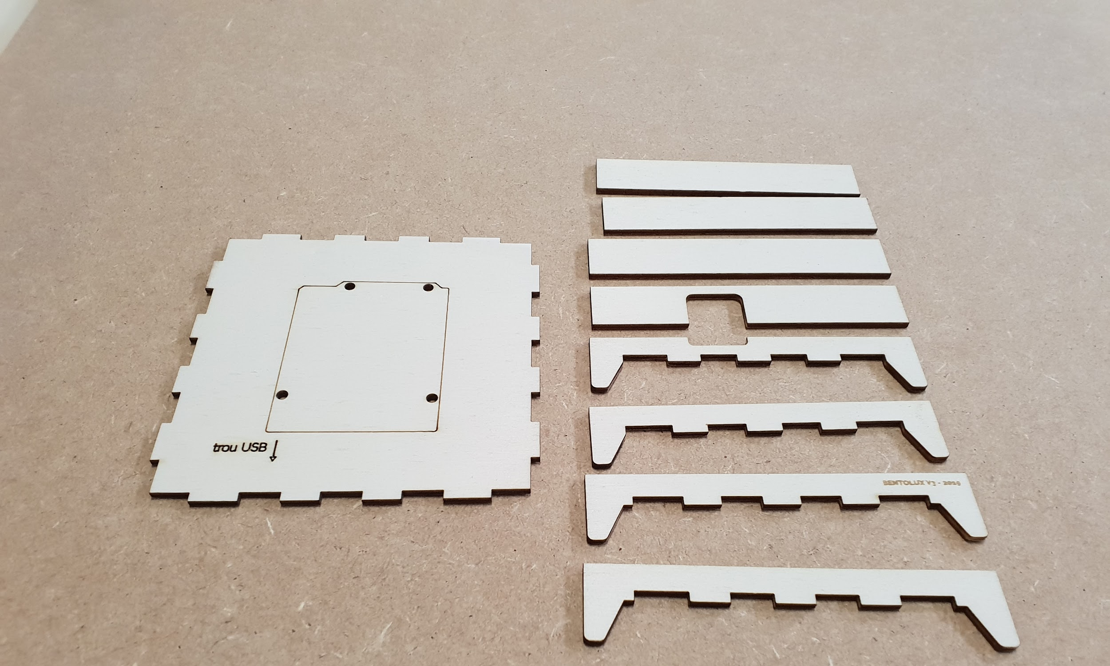
01 - rassemblez les éléments de la partie basse (photo du haut).
Collez les éléments ensemble (pour coller, badigeonnez de colle à bois les crénelages de chaque côté comme indiqué ci-dessus.
mettez également de la colle sur l’intérieur des pieds sur les 2 côtés les plus longs.
Les pièces vont par paire et se font face.
Attention : collez le pied avec l’encoche côté «trou USB» et ne mettez pas trop de colle pour que ça reste propre

Slide 4
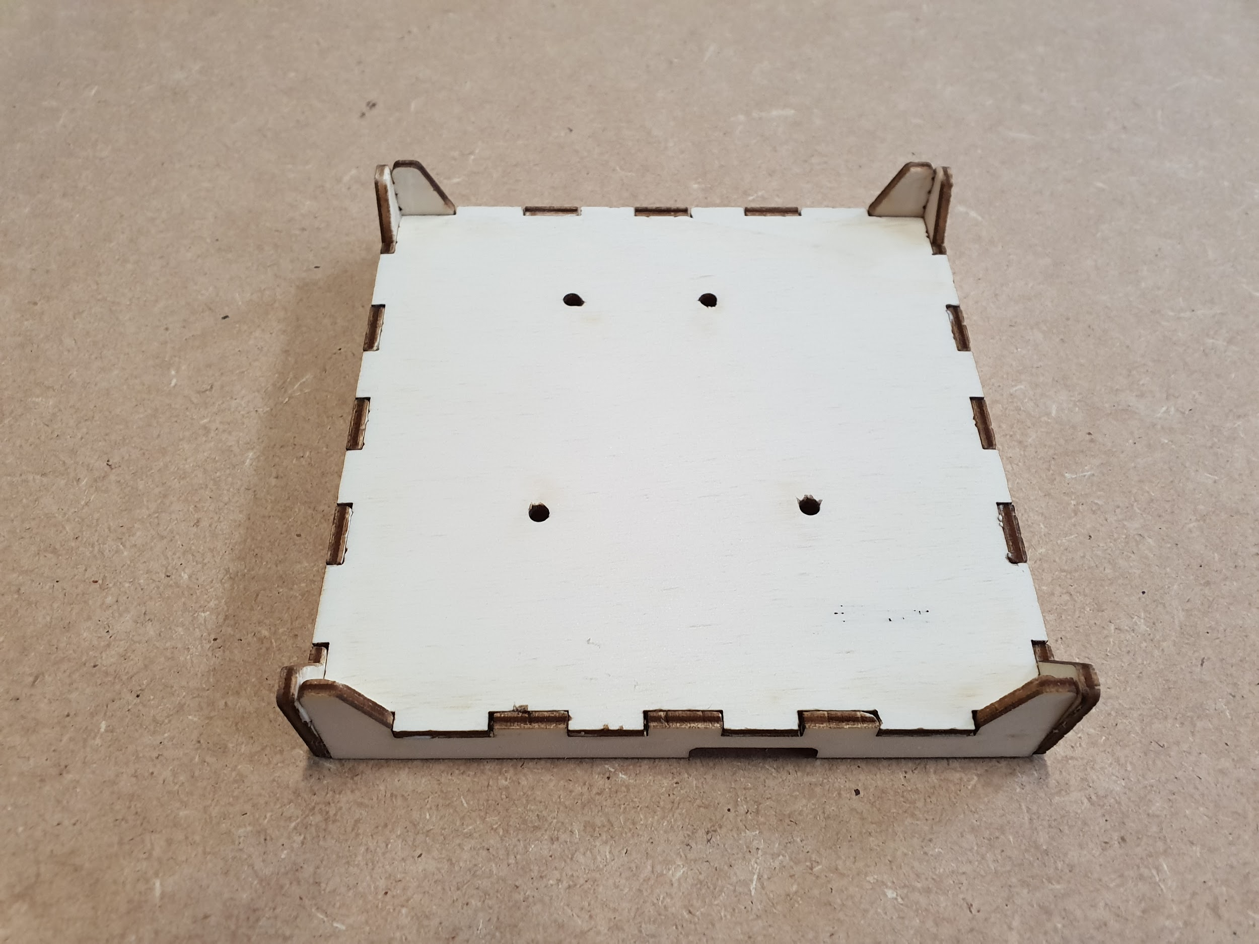
02 - Vérifiez que les faces sont bien collées et laisser sécher 10 minutes comme ci-dessus (ne collez pas encore les 4 faces intérieures sans encoches)

Slide 5
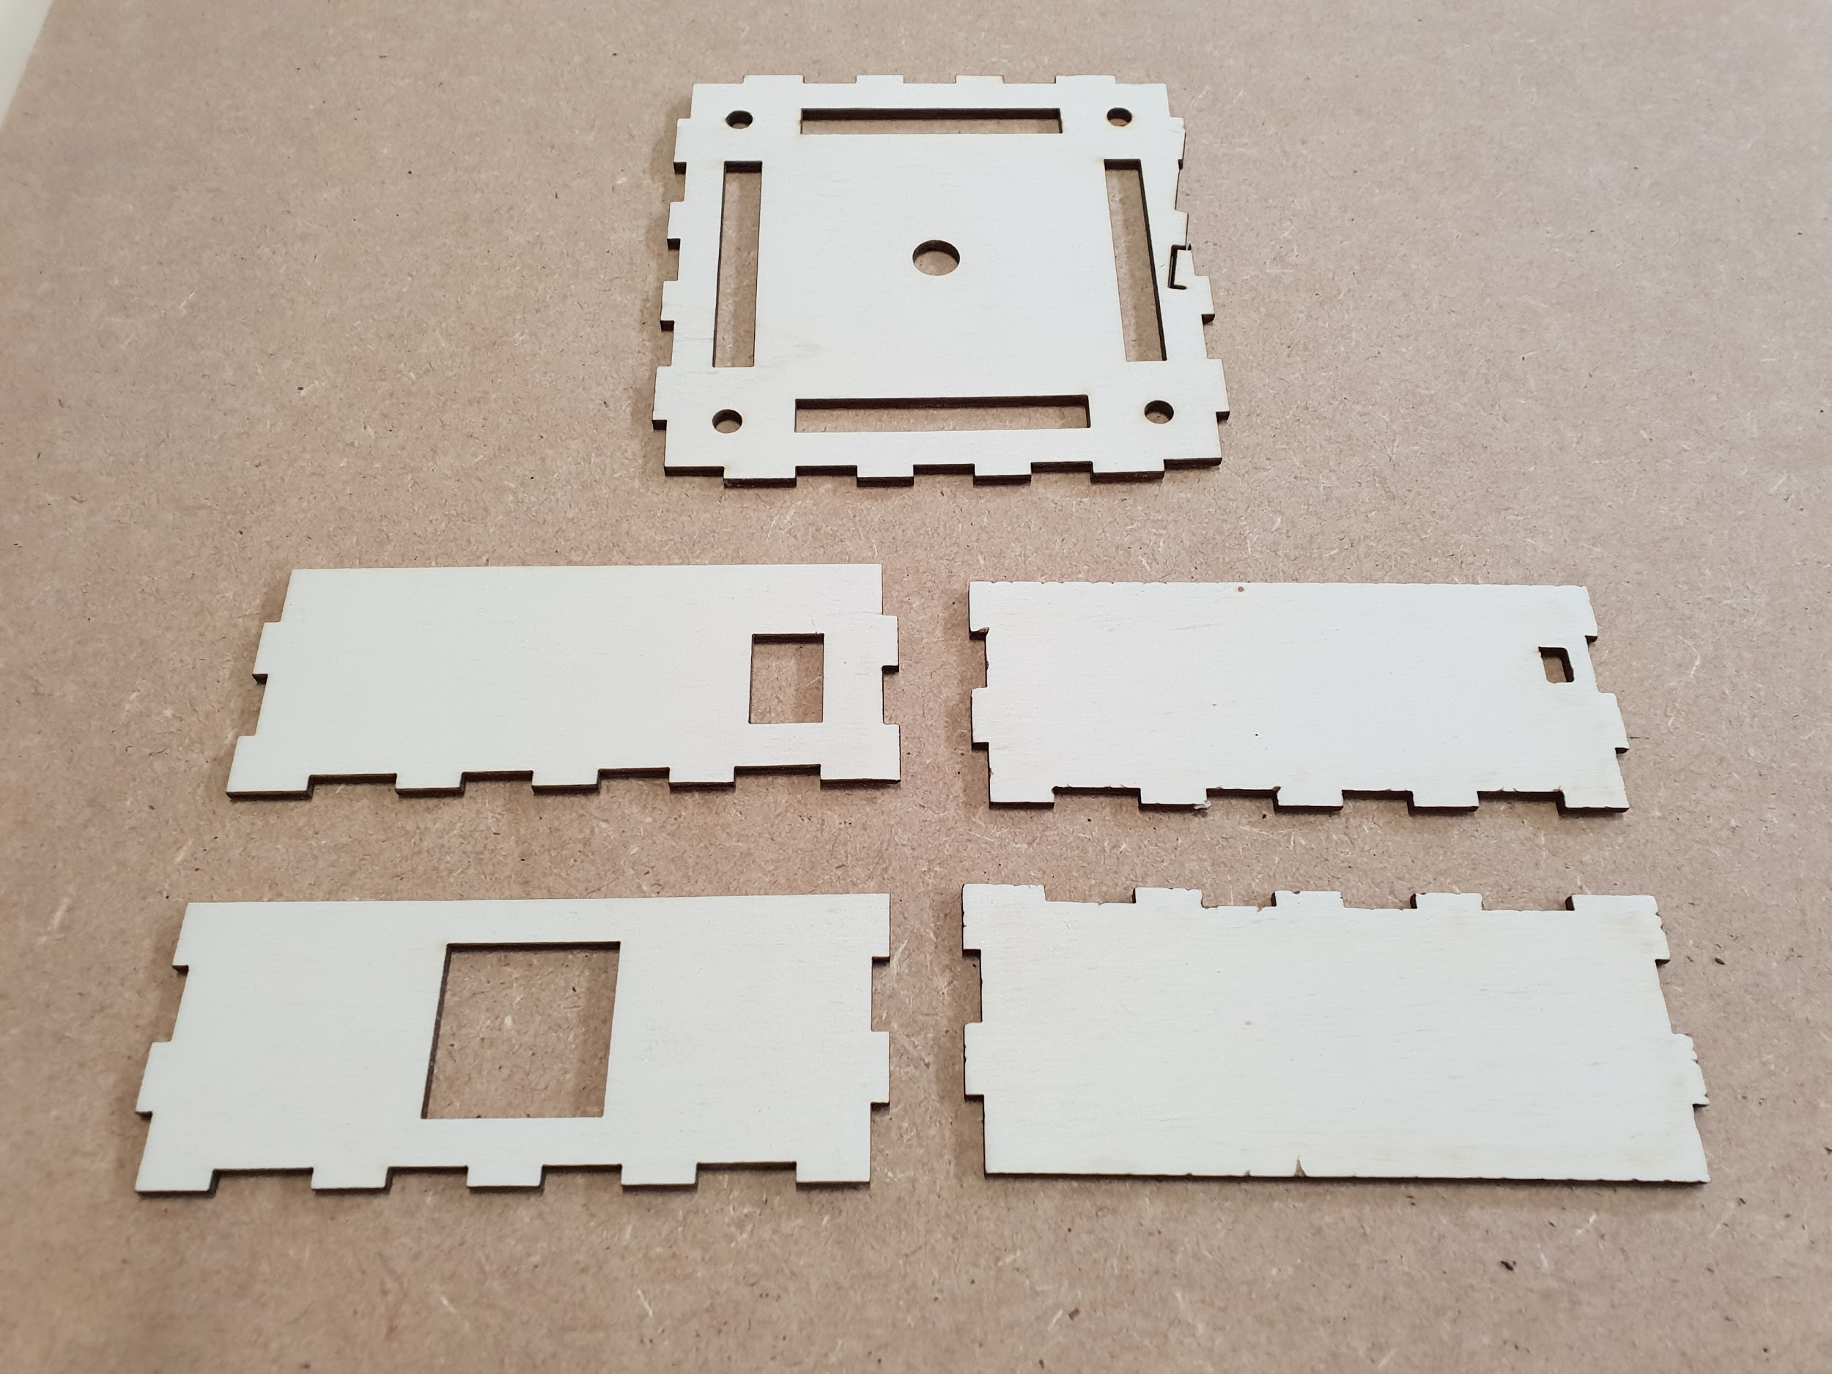
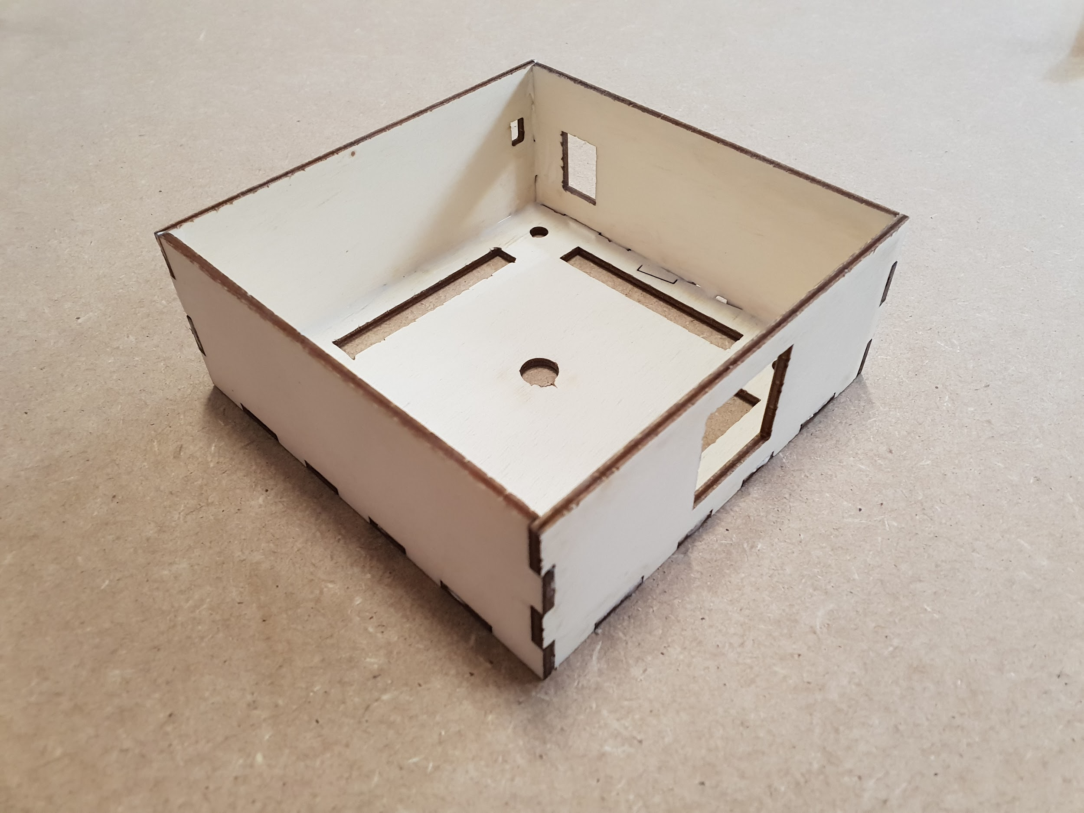
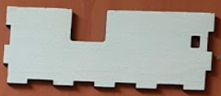
Trou
03 - rassemblez les éléments de la partie haute et collez la de la même manière que la pièce précédente. Les faces vont par paire et se font face.
Sur votre modèle, la dernière face comporte un trou rond
Laissez sécher comme ci-dessus.

Slide 6
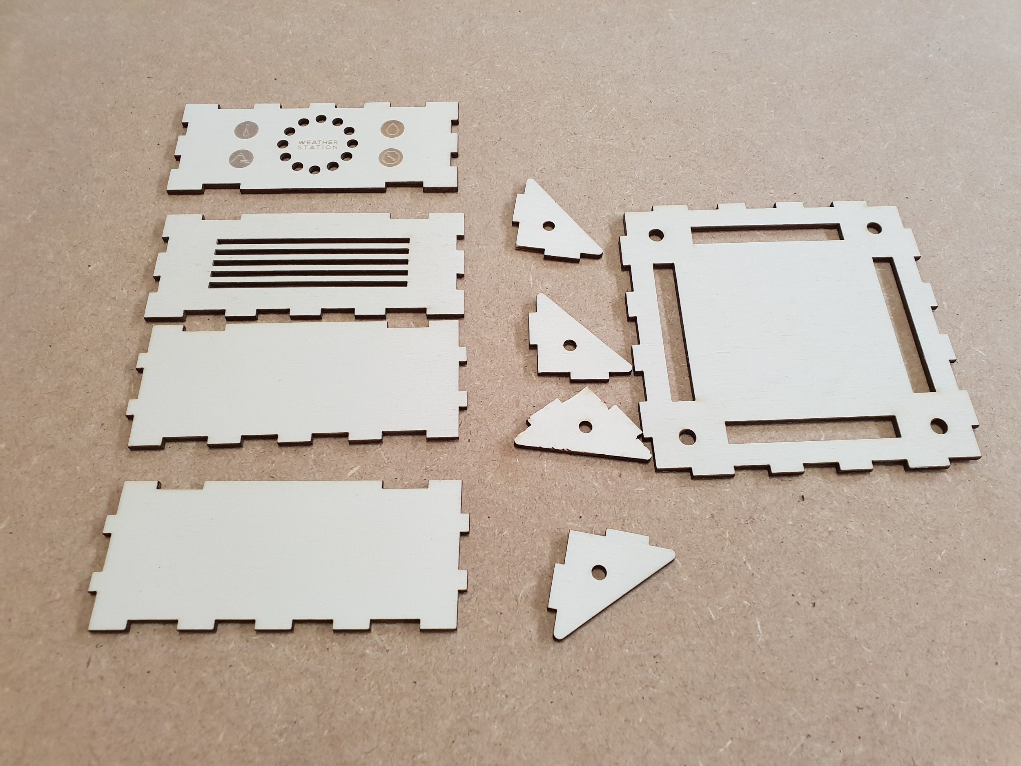
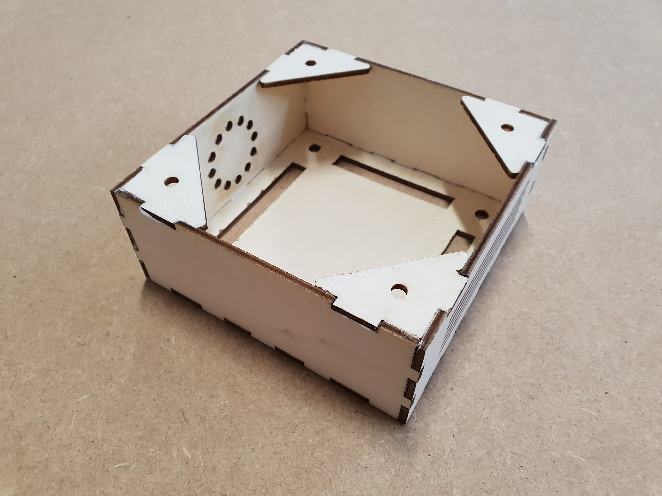
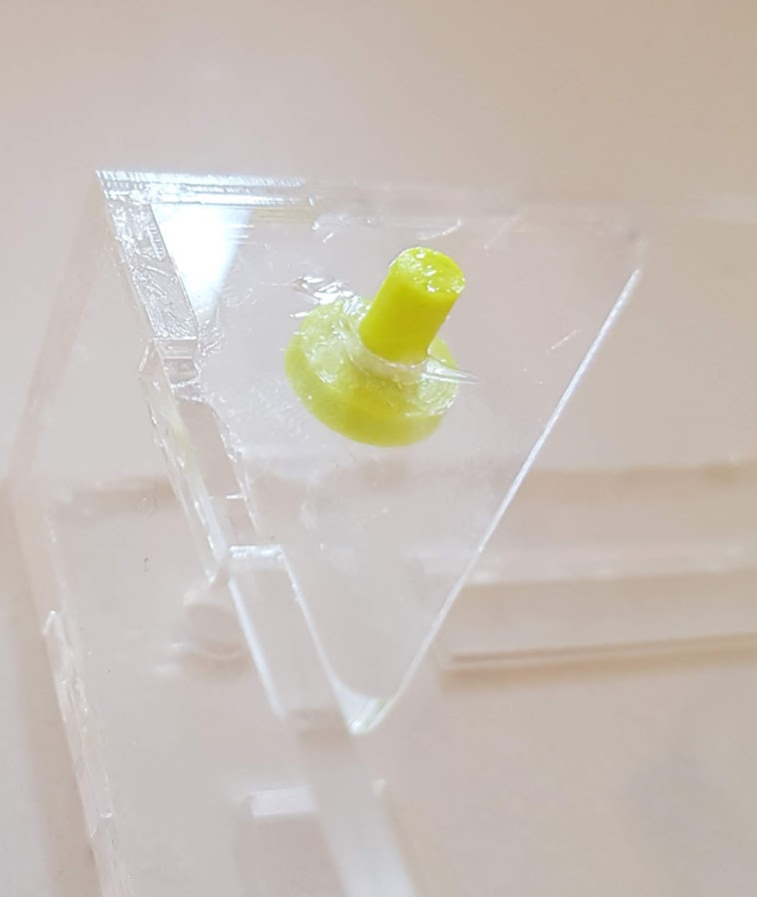
04 - rassemblez les éléments de la partie «météo» et collez la de la même manière que la pièce précédente. Les faces vont par paire et se font face.
Vous pouvez ajouter les «cache trou» qui serviront de pieds au module avant de coller les parties triangulaires.
Assemblez l’étage plexiglas de la même manière en utilisant la colle dédiée.

Slide 7
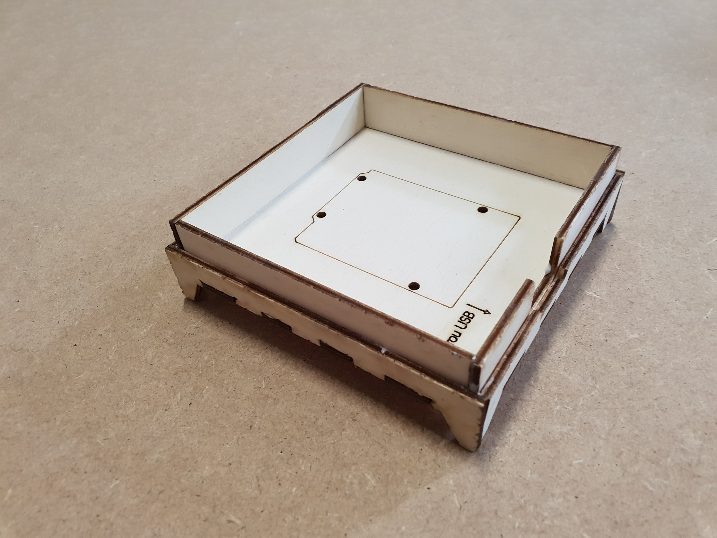
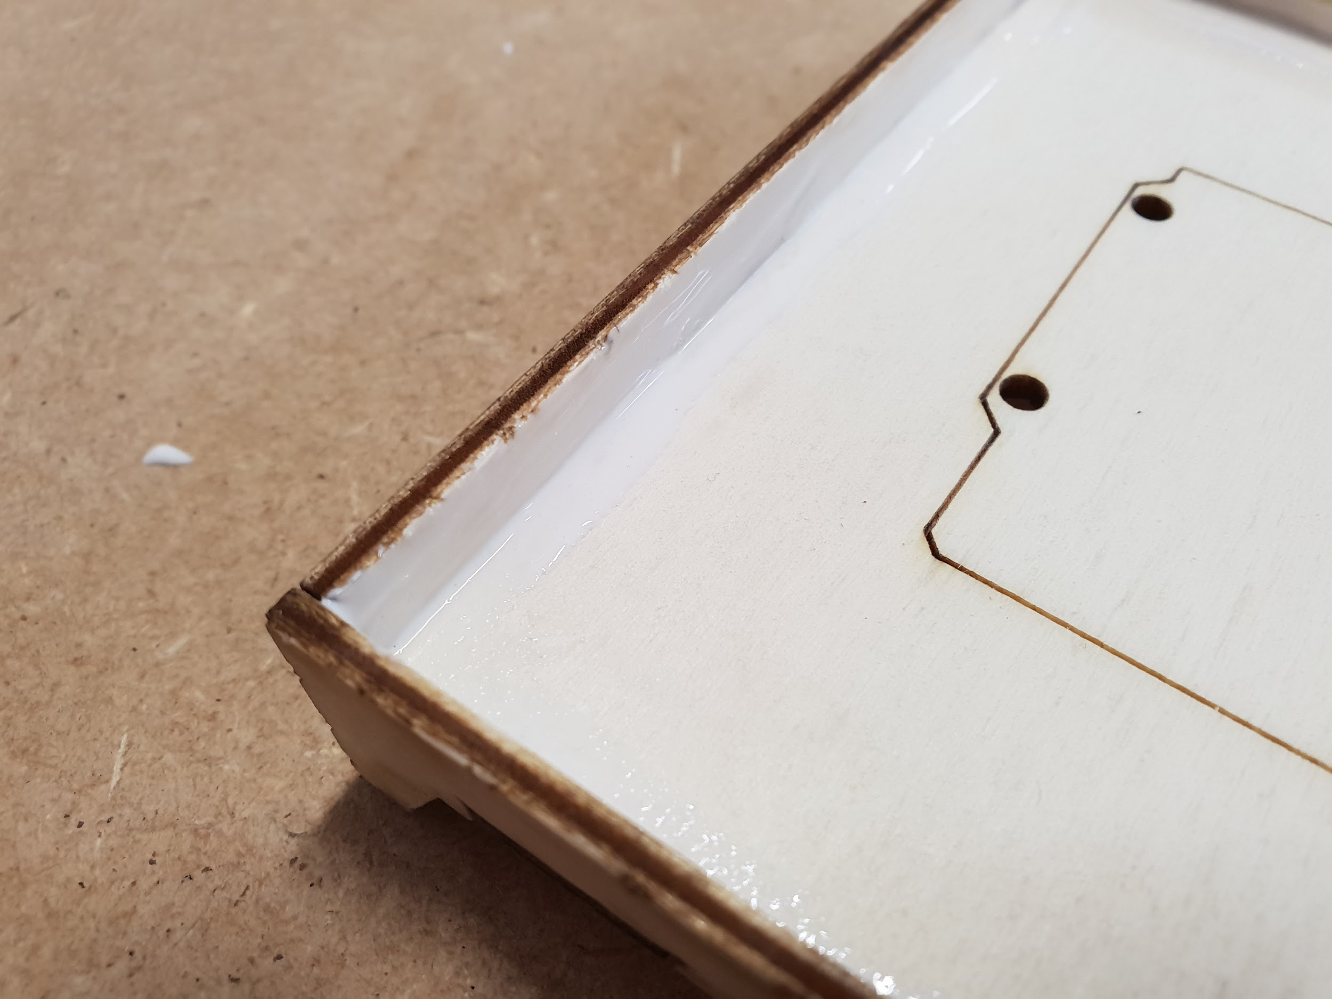
05 - Reprenez votre premier module et badigeonnez (mais pas trop) les faces intérieuses de colle comme indiqué ci-dessus.
Attention votre version comporte 2 faces trouées.
Collez la face avec le trou le plus petit côté «trou usb» (les diamètres correspondent) et collez la face indiquée «trou écran» face à celle-ci.
Félicitations, votre Bentolux V3 est prête !

